Slide 1
AFECÇÕES PULMONARES QUE MIMETIZAM O CÂNCER DE PULMÃO aCHADOS TOMOGRÁFICOS com correlação patológica
Dra. Júlia Amaral de Carvalho
Dimagem, CSD e Hospital Adventista de Belém

Slide 2
Declaração de Conflito de Interesse
Dra. Júlia Amaral de Carvalho afirma não ter conflito de interesse a declarar
Exigência da RDC Nº 96/08 da ANVISA

Slide 3
INTRODUÇÃO
AFECÇÕES BENIGNAS
CONCLUSÃO
PADRÕES TOMOGRÁFICOS NO CÂNCER DE PULMÃO

Slide 4
PADRÕES TOMOGRÁFICOS NO CÂNCER DE PULMÃO
OPACIDADES/NÓDULOS EM VIDRO FOSCO (GGO)
PURO
NÓDULOS SÓLIDOS
MASSAS e CONSOLIDAÇÕES
MISTO
HALO

Slide 5
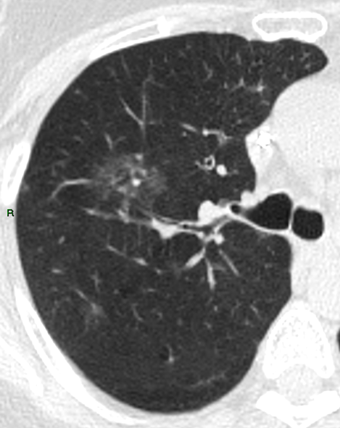
NÓDULOS PULMONARES
3 CATEGORIAS PRINCIPAIS BASEADAS NA DENSIDADE / ATENUAÇÃO
NÓDULOS SUBSÓLIDOS (SSN)
VIDRO FOSCO PURO (PGGN)
PARCIALMENTE SÓLIDO (PSN)
SÓLIDO

Slide 6
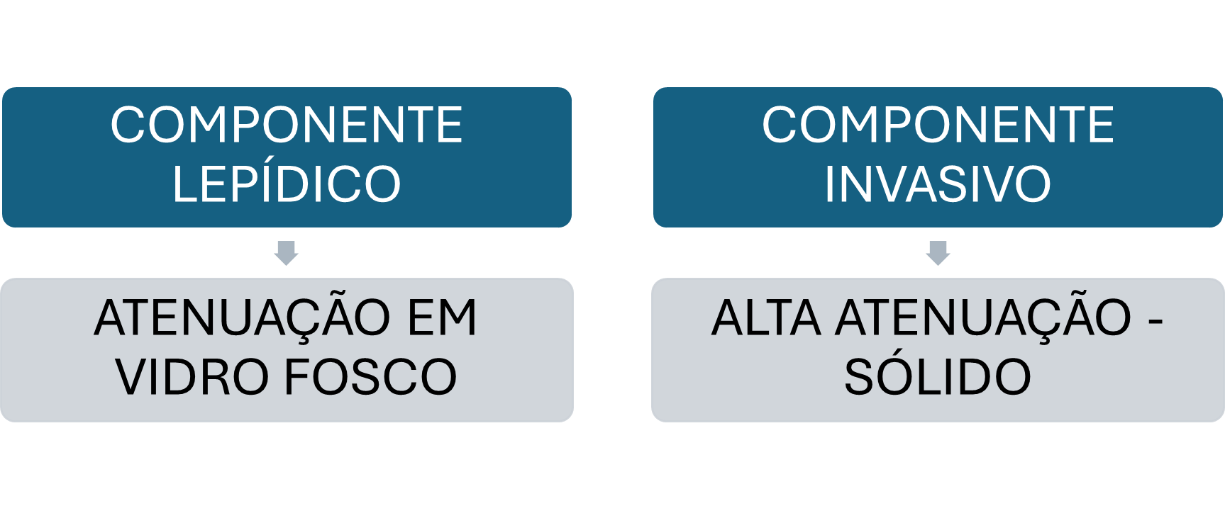
RELAÇÃO PATOLÓGICA X RADIOLÓGICA

Slide 7
TC (AR)
PARTE SÓLIDA | 0 cm | 0 cm | ≤0.5 cm | 0.6 – 1.0 cm | 1.1 – 2.0 cm | 2.1 – 3.0 cm
TAMANHO TOTAL DO TUMOR (INCLUINDO VF) | ≤0.5 cm | 0.6 – 3.0 cm | ≤ 3.0 cm | 0.6 – 3.0 cm | 1.1- 3.0 cm | 2.1- 3.0 cm
DIAGNÓSTICO DIFERENCIAL PATOLÓGICO | AAH AIS MIA | AIS MIA LPA | MIA LPA AIS | LPA Adca INVASIVO MIA | LPA Adca INVASIVO | Adca INVASIVO

Slide 8
NÓDULO EM VIDRO FOSCO PURO
AAH
AIS
NÓDULO PARCIALMENTE SÓLIDO
Adenocarcinomas
Depende do predomínio do padrão
NÓDULO SÓLIDO
Adenocarcinoma invasivo mucinoso
CEC
Adenocarcinoma minimamente invasivo
Adenocarcinoma invasivo predominante lepídico (CBA)
CONSOLIDAÇÕES
MASSAS
Adenocarcinomas invasivos
CEC
Contornos irregulares /espiculados = reação desmoplásica
Escavação /cavitação comum = necrose tumoral
Carcinoma de grandes células
Periférica
Pode ter necrose focal
CPPC
Necrose
Hemorragia
Comprometimento mediastinal comum
Raro NPS
90-95% região central
Contornos irregulares/espiculados = reação desmoplásica
Escavação/cavitação = necrose

Slide 9
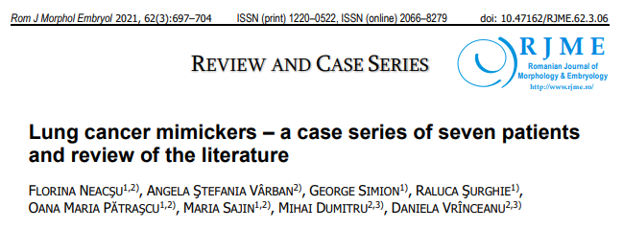
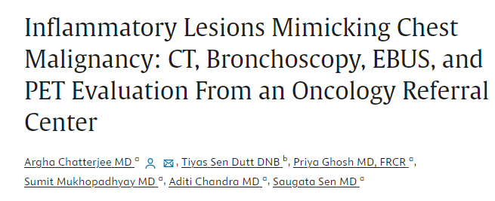

Slide 10
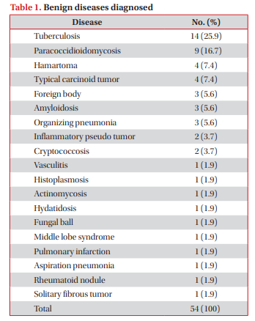
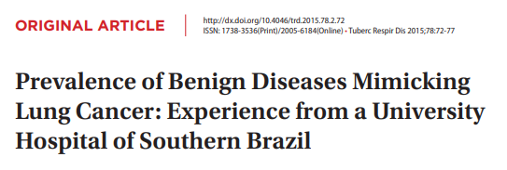
AFECÇÕES PULMONARES BENIGNAS X CA DE PULMÃO
Infecções
TB
Fúngicas
Tumores benignos
Hamartoma
Tumor miofibroblástico inflamatório
Doenças inflamatórias
LNF intrapulmonar
Abscessos
Sistêmicas
Induzidas por tto

Slide 11
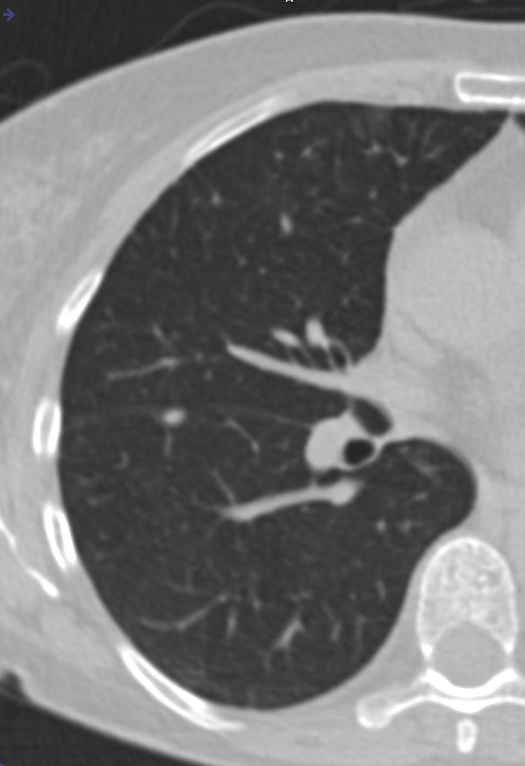
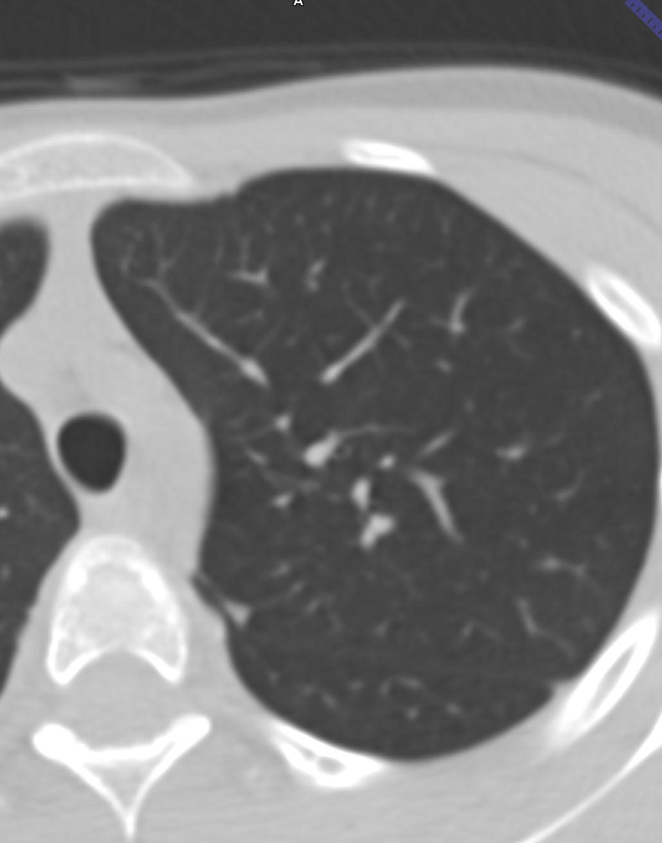
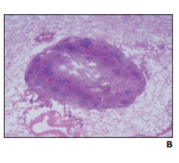
LINFONODO INTRAPULMONAR
Notes:
PEQUENO 3-5 MM
JUNTO A FISSURA
ASPECTO OVOÍDE OU TRIANGULAR

Slide 12
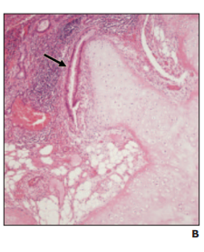
HAMARTOMA
-40,0 UH

Slide 13
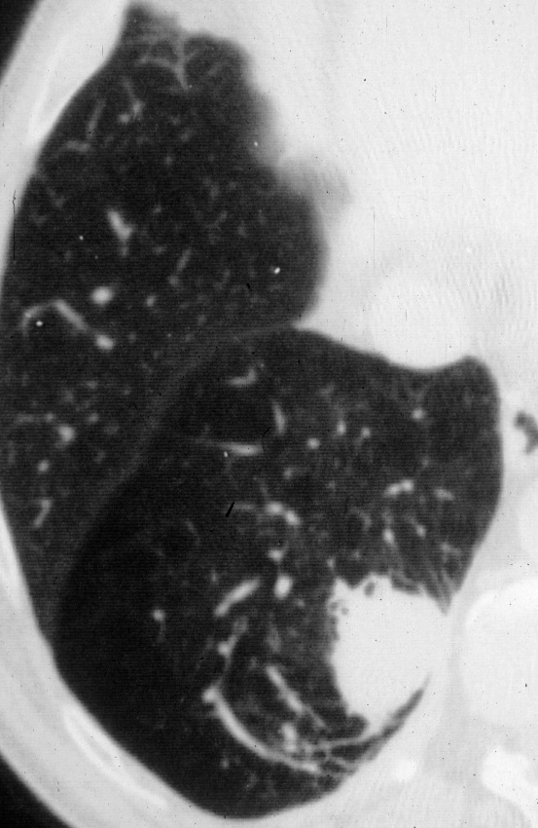
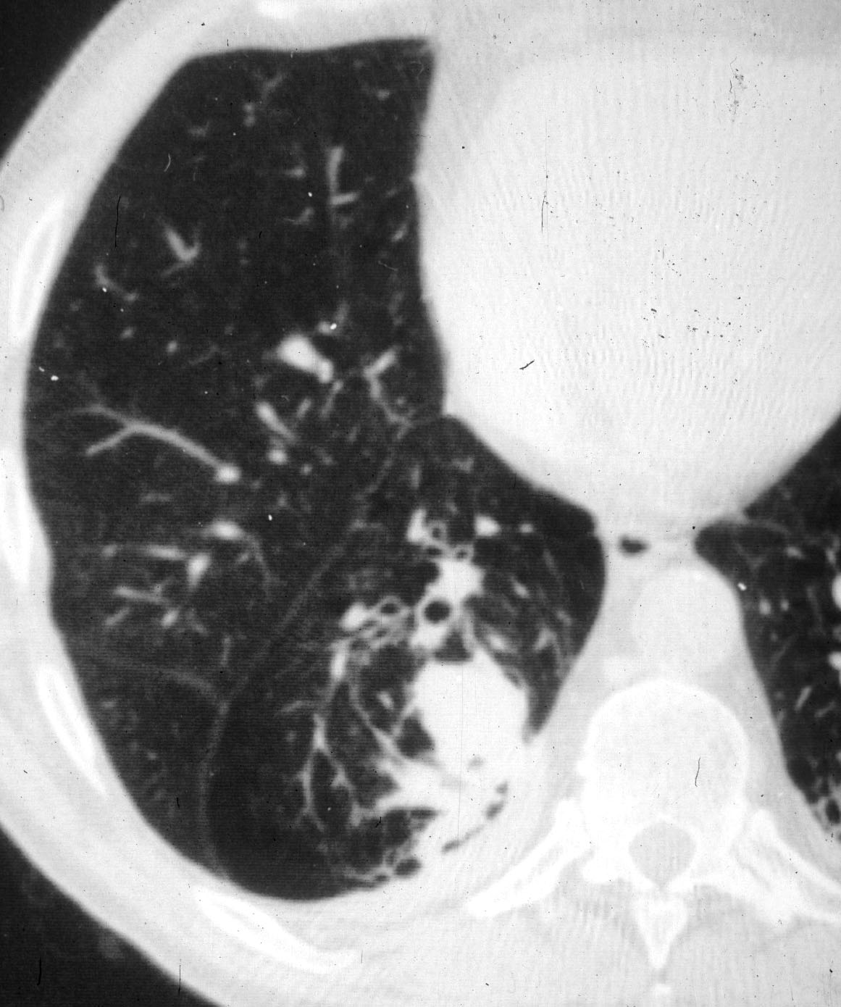
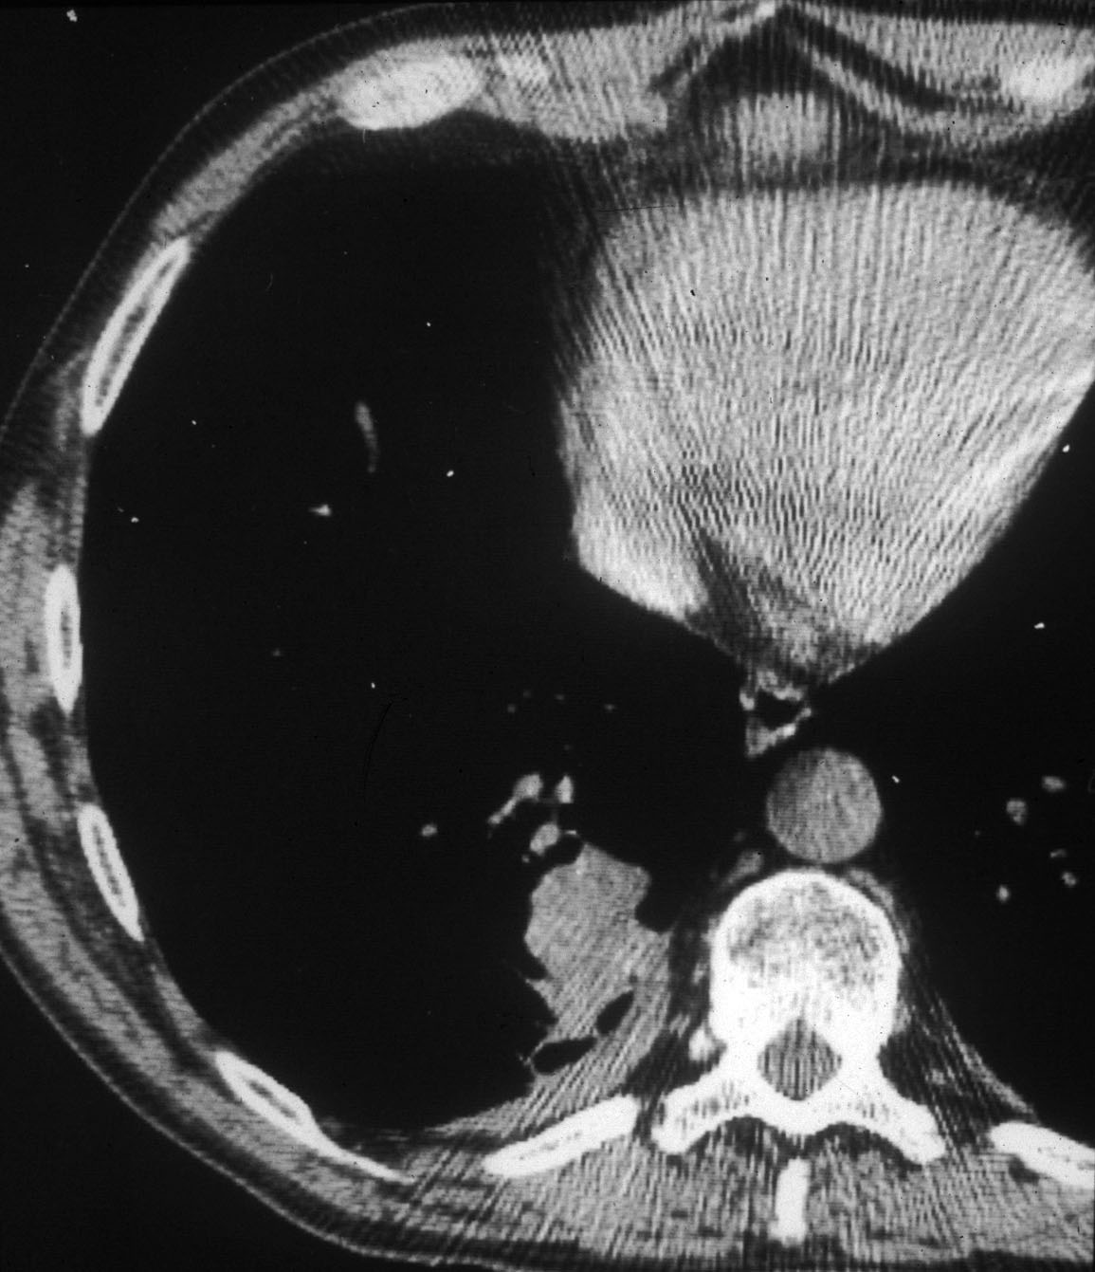
ATELECTASIA REDONDA
Notes:
MASSA PULMONAR SÓLIDA COM CONTORNOS IRREGULARES E ESPICULADOS SEM CALCIFICAÇÕES NO LOBO INFERIOR DIREITO
SINAL DA CAUDA DE COMETA
VASOS E ESTRUTURAS BRÔNQUICAS RETORCIDAS E CONVERGINDO PARA A MASSA
CONTATO COM A PLEURA

Slide 14
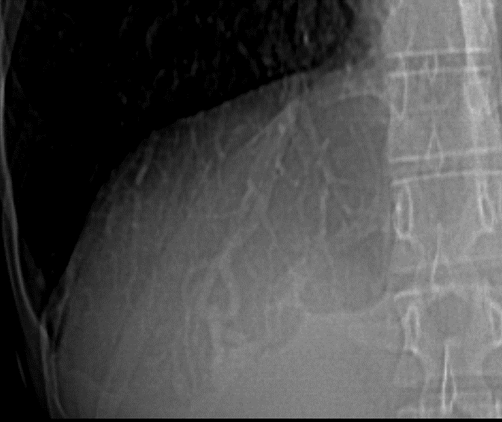
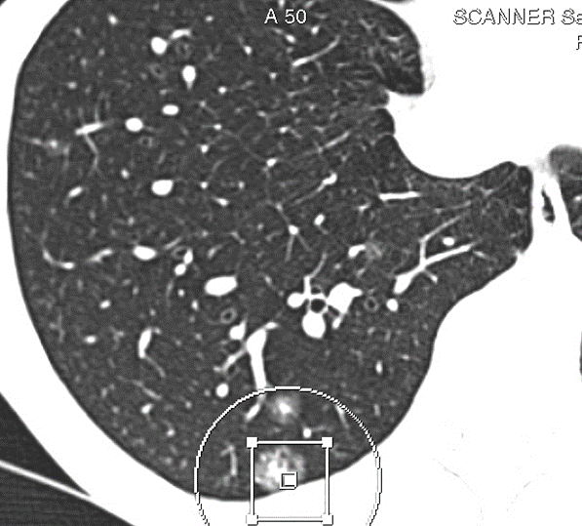
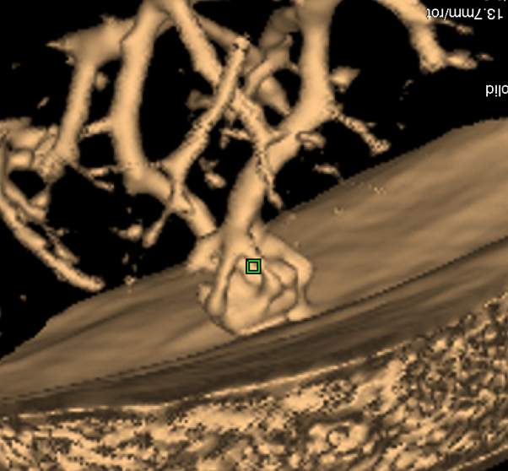
MAV

Slide 15
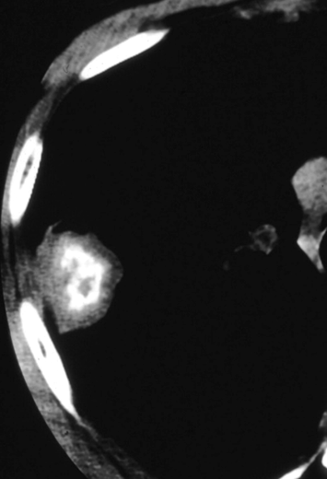
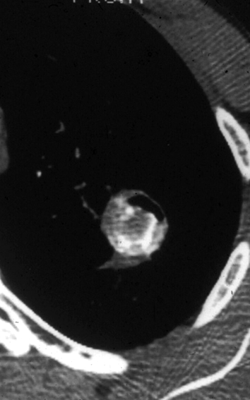
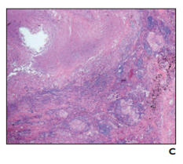
TUBERCULOMA

Slide 16
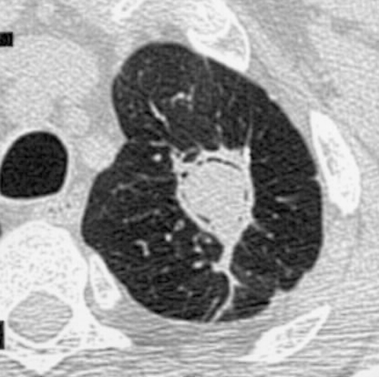
ASPERGILOMA

Slide 17
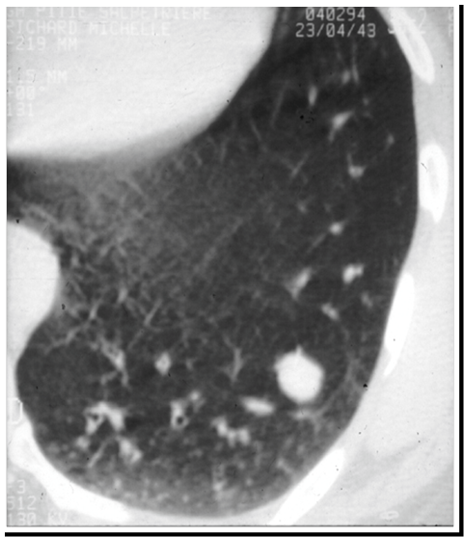
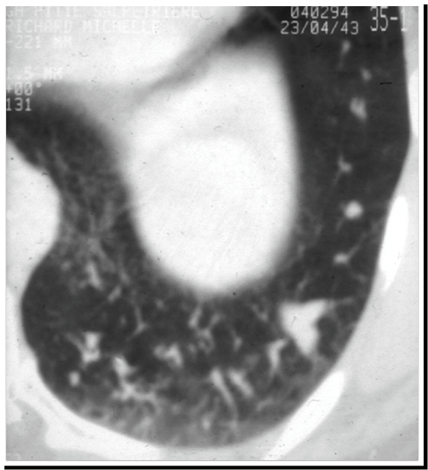
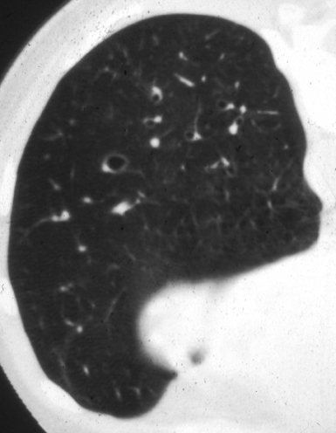
IMPACTAÇÃO MUCÓIDE

Slide 18
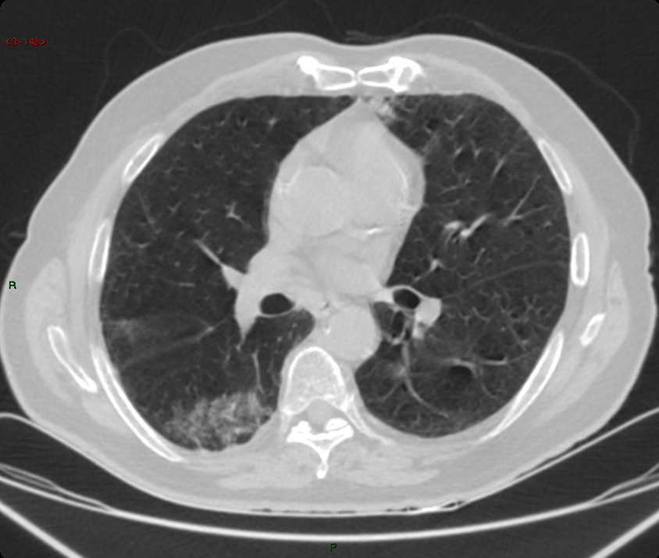
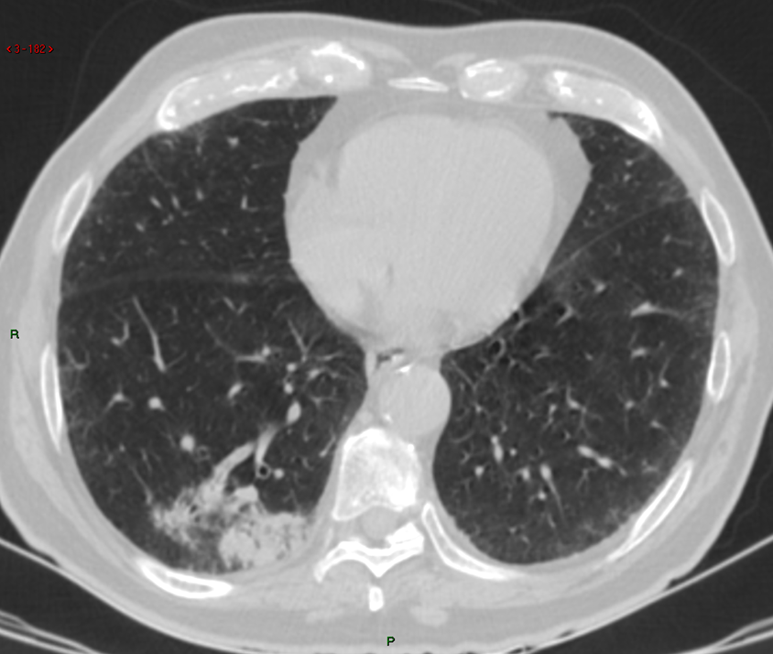
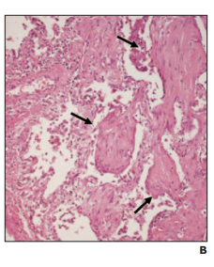
PNEUMONIA EM ORGANIZAÇÃO FOCAL

Slide 19
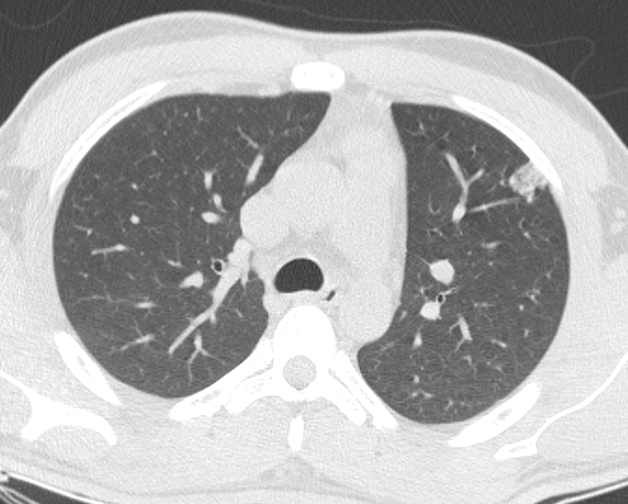
INFARTO PULMONAR
Notes:
Opacidade pulmonar em cunha base pleural em miolo de pão

Slide 20
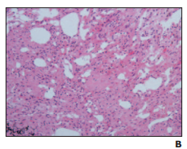
FIBROSE FOCAL

Slide 21
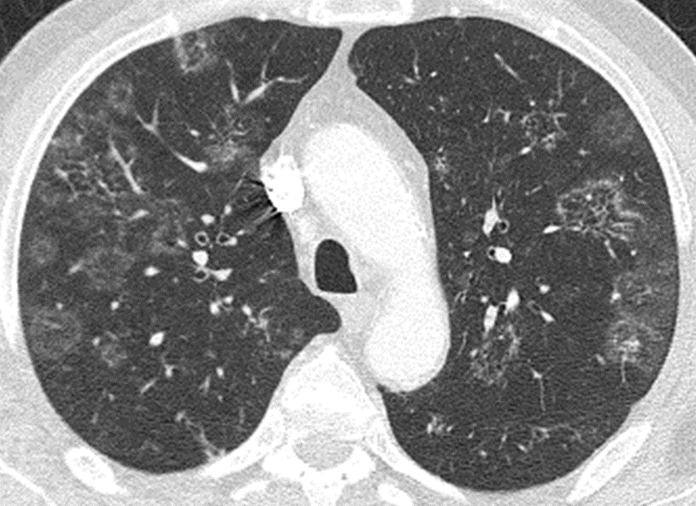
PB MICOSE
Notes:
Sinal do halo invertido

Slide 22
CONCLUSÃO
Desafiador para o radiologista.
Depende principalmente da qualidade técnica do exame, da experiência do radiologista e do acesso a história clínica completa do paciente
Grande variedade de afecções benignas.
Três grupos etiológicos mais comuns: infecções, tumores benignos e doenças inflamatórias.
Padrões tomográficos em vidro fosco e sólido estão relacionados ao predomínio do padrão histológico lepídico e invasivo respectivamente.
Atenção na avaliação dos nódulos subsólidos (SSN) que compreendem os em VF puros (PGGN) e parcialmente sólidos (PSN).

Slide 23
obrigadA!
julia.am.carvalho@gmail.com

